Slide 1
2 курс (философы 24 г/п)
16 октября 2025 года, 17:30—19:45
10 |  |  | П | А | ДЗ Мф КрыльяНоги и хвосты
1. | Ван Юэ |  | +
2. | Ду Юйхао
3. | Лян Сяоюэ
4. | Ши Цзинчуань |  | + | 1

Slide 2
Глаголы движения

Slide 3

Голубой вагон
(Слова Эдуарда Успенского, композитор Владимир Шаинский.)

Slide 4
Голубой вагон
(Слова Эдуарда Успенского, композитор Владимир Шаинский.)
— Гена, я с тобой поеду. — Спасибо, Чебурашка.
— Молодец, старик. Не оставил друга.
А ну-ка, подвинься. Крокодил, играй.
Медленно минуты уплывают в даль,
Встречи с ними ты уже не жди.
И хотя нам прошлого немного жаль,
Лучшее, конечно, впереди.
Припев:
Скатертью, скатертью
Дальний путь стелется,
И упирается прямо в небосклон.
Каждому, каждому
В лучшее верится...
Катится, катится
Голубой вагон.
Может, мы обидели кого-то зря,
Календарь закроет этот лист.
К новым приключениям спешим,
друзья...
Эй, прибавь-ка ходу, машинист!
Припев.
Голубой вагон бежит, качается,
Скорый поезд набирает ход...
Ну, зачем же этот день кончается,
Пусть бы он тянулся целый год!

Slide 5
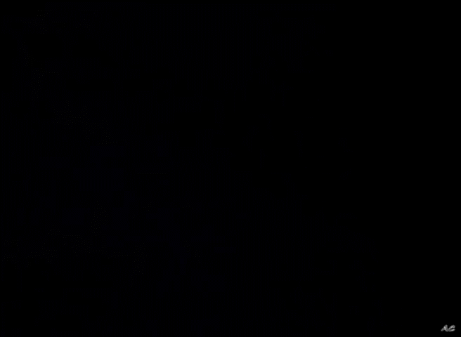
День рожденья
(Музыка — Шаинский В. / слова — Тимофеевский А.)

Slide 6
День рожденья
(Музыка — Шаинский В. / слова — Тимофеевский А.)
Прилетит вдруг волшебник
В голубом вертолете
И бесплатно покажет кино,
С днем рожденья поздравит
И, наверно, оставит
Мне в подарок пятьсот "эскимо".
Пусть бегут неуклюже
Пешеходы по лужам,
А вода — по асфальту рекой.
И неясно прохожим
В этот день непогожий,
Почему я веселый такой.
Припев:
Ах, я играю на гармошке
У прохожих на виду...
К сожаленью, день рожденья
Только раз в году.
К сожаленью, день рожденья
Только раз в году.
Припев

Slide 7
«Крылья, ноги и хвосты»
Жанр: короткометражка, комедия, мультфильм
Режиссёры: Александр Татарский, Игорь Ковалев
Продюсер: З. Сараева
Роли озвучивали: Александр Филипенко, Алексей Птицын

Slide 8

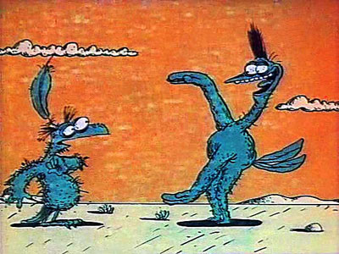
«Крылья, ноги и хвосты»
Перед вами знойная пустыня, почти голая, почти безжизненная, но в ней встречаются ящерицы, насекомые.
Встречаются в пустыне и страусы.
/* Страус прячет голову в песок */
― А-а-а!
А однажды, однажды встретились страус и гриф.
Гриф: Эй, ты, птичка, летим со мной, там столько вкусного.
Страус: Сколько?
Гриф: Во!

Slide 9
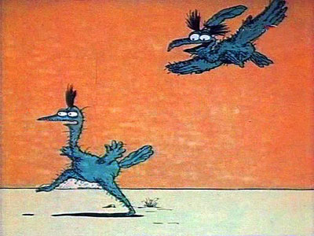
«Крылья, ноги и хвосты»
― Э-э-э-э-эй, я же сказал полетели, а не побежали. Ты что, летать разучился?
― Я и не умел.
― Не умел... Не умел — научим, не хочешь — заставим. Взлетай!
/* Ха-ха-ха! ААА! */
— Птичка...

Slide 10
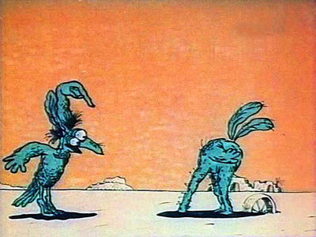
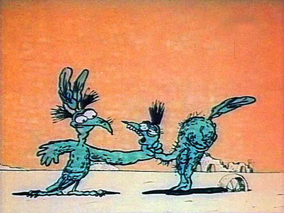
«Крылья, ноги и хвосты»
― Все равно ты у меня взлетишь. Лучше день потерять...
Запомни: лучше день потерять, потом за пять минут долететь... Вперёд!
Назад!
Ближе-ближе. Вот что я тебе скажу, птица...
ААА! /* Забирает у страуса последнее перо */

Slide 11
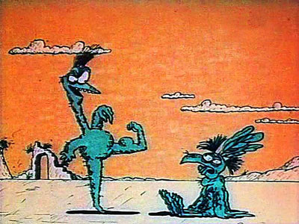
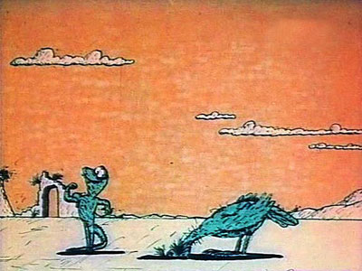
«Крылья, ноги и хвосты»
Повторяю. Разгонись как следует, и взлетай.
Опаздываем, все вкусное съедят!
— Пошёл! Пошёл! Работаем, работаем. Страус, пошёл!
— Так, так, хорошо!
— Эй, эй, эй, куда?
/* Страус возвращает все свои перья */
― Крылья, крылья. Ноги!
― Птичка...
/* А ящерица знает окончательную истину */
― Ноги, крылья. Главное - хвост!

Slide 12
«Крылья, ноги и хвосты»
И ведь что интересно...
Мультфильм "Крылья, ноги и хвосты" сначала был снят без слов...
Ну то есть без осмысленных слов. Одни междометия и пантомима.
И все было понятно. Для умных людей. Вот как мы с вами.
Но товарищ Хессин, который выполнял роль цензурирующего фактора — не понял. Так и сказал: чё-то я не понял. Птица какая-то, чего она, куда? Непонятный у вас фильм, товарищ Татарский! И не допустил фильм.
Вот же! Чуть не лишил нас лучшей радости детства.
К счастью, через год на студии не хватило анимационных мощностей, и нужно было срочно что-нибудь новенькое. Тут-то вспомнили про "Крылья...", чуток удлинили, добавили слов (сами знаете для кого) — и уже тогда пропустили.
Теперь вот смотрим — и радуемся.

Slide 13
Домашнее задание на 16 октября 2025 г.
Описать происходившее в мультфильме «Крылья, ноги и хвосты»
с глаголами движения в прошедшем времени)
и дать оценку содержанию и главной идее.
(Как реферат по фильму).

Slide 14
«Все голодные!»
Синицына Е.: Лар… Лар, а Лар!
Синицына Л.: Ну что?
Синицына Е.: Где твой рюкзак?
Синицына Л.: Зачем тебе мой рюкзак?
Синицына Е.: Я колбасу туда положила.
Синицына Л.: В мой рюкзак?
Синицына Е.: Ну да.
Синицына Л.: А почему не к себе?
Синицына Е.: Да у меня сумка маленькая!
Синицына Л.: Ну, правильно! Лара плохая, Лара зануда, у Лары всегда огромные сумки…
Синицына Е.: Да ладно тебе…
Синицына Л.: Ладно… Вот… Фууууу! Женька! Ты другую колбасу не могла взять? Ну, докторская же была!

Slide 15
«Все голодные!»
Синицына Е.: Когда она была-то?
Синицына Л.: Вчера утром покупали! Целую палку!
Синицына Е.: Так я же ночью реферат дописывала!
Синицына Л.: И съела палку колбасы?!
Синицына Е.: А что?! Мозгам питание нужно было…
Синицына Л.: Твоим мозгам раньше надо было питаться!
Синицына Е.: Конечно, ты у нас правильная, умная, делаешь всё во́время… А я вот поздно в аспирантуру пошла, извините!
Синицына Л.: Причём тут аспирантура?!
Синицына Е.: Есть хочу, дай колбасу!!!
Синицына Л.: Да не дам!!! Она же воняет!!!

Slide 16
«Все голодные!»
Арефьев: О! чесночком запахло! Люди! Кто чеснока наелся?
Лебедев: Вовочка, не кричи! Ты тоже не очень пахнешь.
Арефьев: Я? А что такое? Чем таким плохим я пахну?
Лебедев: Пивом!
Арефьев: Да ладно, подумаешь… глотнул чуток…
Синицына Е.: Ларка! Отдай колбасу! Я сейчас с голоду помру!
Глаголева: Женечка, погрызи яблочко! Я взяла несколько штук.

Slide 17
«Все голодные!»
Кибрик Н.: От яблок еще больше есть хочется… На, конфетой червячка замори.
Глаголева: А от сладкого тошнить будет.
Знаменский: Вы уже проголодались? Потерпите чуть-чуть, на полпути к Ярославлю
мы заедем в трактир.
Кибрик Н.: На полпути?
Знаменский: Да, два часа езды от Москвы.
Глаголева: Езды! А мы стоим!
Знаменский: Ну, пробки… что ж сделаешь….
Синицына Е.: Я не доживу…

Slide 18
«Все голодные!»
Кибрик А.: Евгения! Бутерброд
с сыром хотите?
Синицына Е.: Да!
Синицына Л.: Если только не с рокфором!
Кибрик А.: Да нет, наш, родной,
российский!
Лебедев: А что за трактир?
Знаменский: «На Яхроме».
Лебедев: А! За Переславлем, слева!
Знаменский: Точно!
Глаголева: За Ярославлем?!
Кибрик А.: Вера, не Я́рославль,
а Пе́реславль! Про ботик
Петра I-го слышали?
Глаголева: Про Петра I-го слышала…
Что ж я, глупая совсем?
Кибрик А.: Понятно… Так вот,
Переславль стоит между
Москвой и Ярославлем.

Slide 19
«Все голодные!»
Лебедев: И осталось до него….
Кибрик А.: Ой, молчи лучше… А то паника начнётся!
Лебедев: Олег Александрович, а можно где-нибудь пораньше выйти
к какой-нибудь палатке, а то девочки не дотерпят…
Знаменский: Сейчас спрошу у водителя….
Знаменский: Мы остановимся сейчас у Тимирязевского рынка. Там есть забегаловки
разные, палатки. Только водитель просит не больше 20-ти минут.
Синицына Е.: Ура!!!!!!!
Синицына Л.: Женька, не позорься!
Глаголева: А мне тоже кричать от радости хочется…
Кибрик А.: Девушки! Терпите! Не надо кричать! А то не доедем…

Slide 20
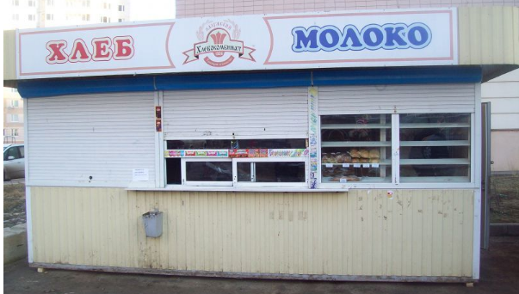
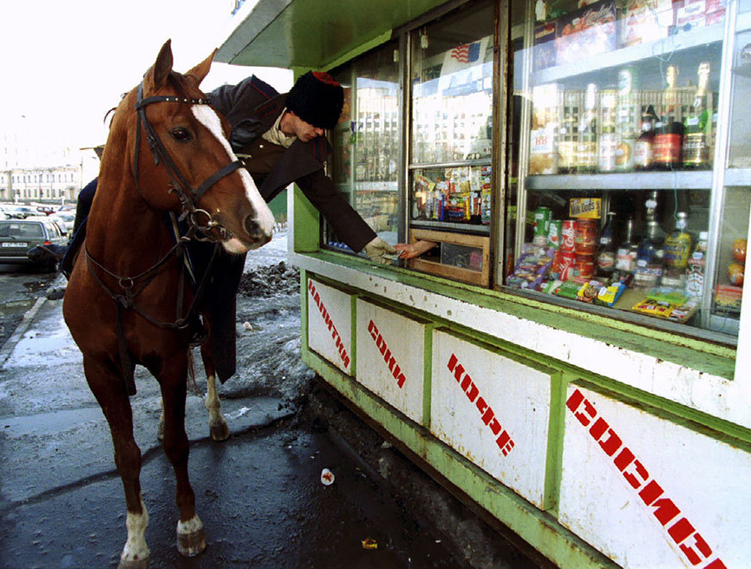
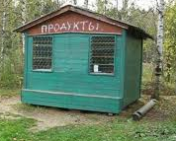
«Все голодные!»

Slide 21
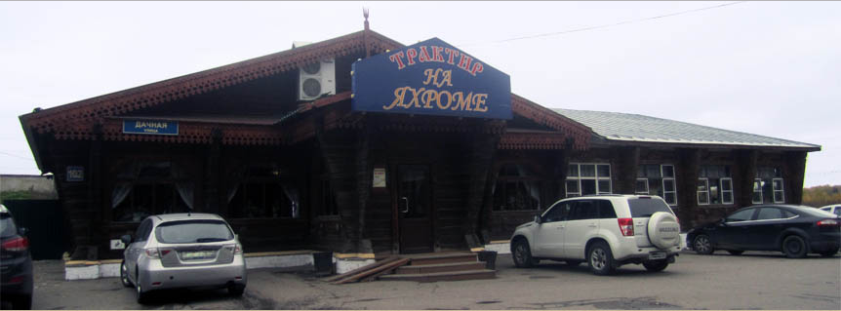
«Все голодные!»

Slide 22
Домашнее задание на 21 октября 2025 г.
Тест по диалогу "Все голодные".
Диалог "Болезнь". Задания после диалога.
Объяснить философскую суть мультфильма «Крылья, ноги и хвосты».

